Slide 1

Sistemas Numéricos y Aritmética Computacional
Bases Numéricas, Conversiones, Operaciones y Representación en Complemento a 2.

Slide 2







El Fundamento de la Computación
Las computadoras no entienden nuestro lenguaje; todo se reduce a estados de voltaje interpretados como números en distintas bases posicionales.
Binario (Base 2)
Octal (Base 8)
Hexadecimal (Base 16)
El lenguaje nativo del hardware. Utiliza únicamente dos símbolos: 0 y 1 (bits).
Utiliza dígitos del 0 al 7. Históricamente útil en informática antigua porque agrupa exactamente 3 bits en un solo dígito.
Utiliza 0-9 y A-F. Fundamental en programación moderna, ya que agrupa exactamente 4 bits (un nibble) facilitando la lectura de memoria.
Cada posición representa una potencia de 2.

Slide 3

Parte 1: Conversiones de Base
Traduciendo información entre sistemas numéricos

Slide 4



Conversión Universal con el Sistema Decimal
Decimal a Base N (Divisiones)
Base N a Decimal (TFN)
Para convertir de decimal a binario, octal o hexa, dividimos sucesivamente por la base destino hasta que el cociente sea cero. Los residuos, leídos de abajo hacia arriba, forman el número.
Aplicamos el Teorema Fundamental de la Numeración: sumamos el valor de cada dígito multiplicado por la base elevada a su posición (empezando de 0 a la derecha).
Ejemplo: 25 a Binario (Base 2)
•
25 / 2 = 12 (Residuo 1)
•
12 / 2 = 6 (Residuo 0)
•
6 / 2 = 3 (Residuo 0)
•
3 / 2 = 1 (Residuo 1)
•
1 / 2 = 0 (Residuo 1) →

Slide 5

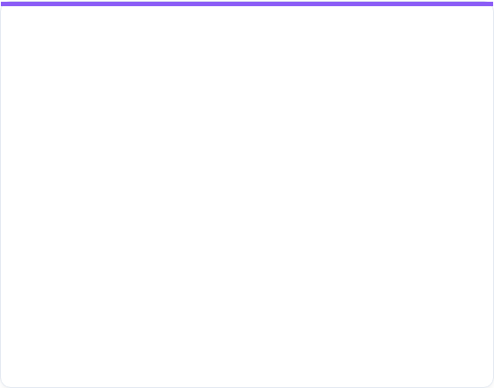


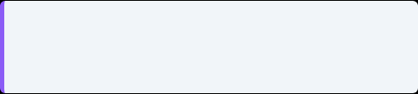

Conversiones Directas por Agrupación
Dado que y , podemos convertir directamente entre Binario, Octal y Hexadecimal sin pasar por Decimal, simplemente agrupando bits desde la coma decimal hacia la izquierda.
Binario ↔ Octal (Grupos de 3)
Binario ↔ Hexadecimal (Grupos de 4)
Cada dígito octal representa exactamente 3 bits.
Cada dígito hexa representa exactamente 4 bits. Rellenamos con ceros a la izquierda si falta.

Slide 6





Conversiones Directas: Expansión a Binario
Para convertir de una base mayor (Octal o Hexadecimal) a Binario, realizamos el proceso inverso a la agrupación: tomamos cada dígito individual y lo "expandimos" a su equivalente exacto en bits.
1. De Octal a Binario
2. De Hexadecimal a Binario
Cada dígito octal se debe traducir a un bloque exacto de 3 bits. Si el número en binario tiene menos de 3 bits, se rellena con ceros a la izquierda dentro de su bloque.
Cada dígito hexadecimal se debe traducir a un bloque exacto de 4 bits. Al igual que en el octal, se rellena con ceros a la izquierda si el bloque no alcanza los 4 bits.
Ejemplo: Convertir 72 en base 8 a binario.
Ejemplo: Convertir A5 en base 16 a binario.
Separar dígitos: 7 y 2
Separar dígitos: A y 5
7 equivale a 111
A (10) equivale a 1010
2 equivale a 010 (Nota el '0' a la izquierda)
5 equivale a 0101 (Se añade el '0')

Slide 7

Octal ↔ Hexadecimal: El Puente Binario
No existe un método analítico directo y sencillo para saltar entre base 8 y base 16. El método más seguro y universalmente utilizado es usar el sistema Binario como puente.
Pasos de Conversión:
Paso 1 (Expansión): Convertir el número origen (Octal o Hexadecimal) a Binario, expandiendo cada dígito en sus respectivos bloques (3 o 4 bits).
Paso 2 (Reagrupación): Tomar la cadena binaria resultante y reagrupar los bits desde la coma decimal. Agrupar de a 4 (si vamos a Hexa) o de a 3 (si vamos a Octal).
Paso 3 (Traducción): Traducir los nuevos grupos formados a la base destino final.

Slide 8

Parte 2: Operaciones Aritméticas
Suma, Resta, Multiplicación y División Binaria

Slide 9
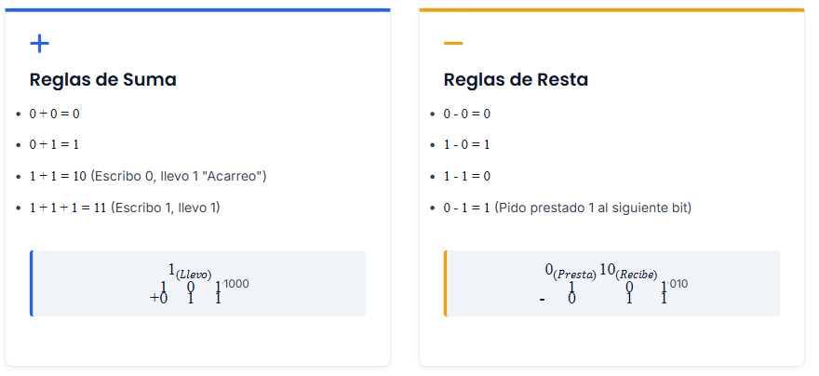
Suma y Resta Binaria Básica

Slide 10

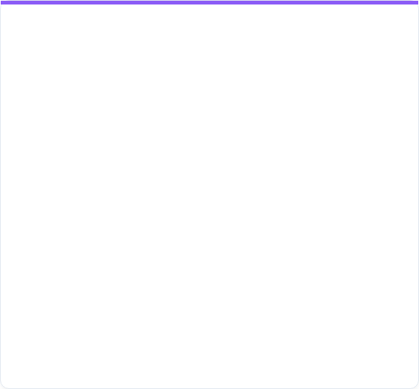

Multiplicación y División Binaria
Multiplicación (Desplazamientos y Sumas)
División Binaria
Se realiza igual que la división larga decimal. Se evalúa si el divisor "cabe" en los bits del dividendo (poniendo 1 en el cociente) o no (poniendo 0), y se resta.
Se basa en multiplicar por 1 (copiar) o por 0 (poner ceros), y desplazar a la izquierda por cada posición, igual que en decimal, para luego sumar todo.
Debido a su complejidad algorítmica, en la CPU la división a menudo se implementa mediante desplazamientos iterativos y restas sucesivas (o complemento a 2).

Slide 11

Parte 3: Representación de Números con Signo
El estándar de la industria: Complemento a 2

Slide 12


El Problema del Signo Numérico
El hardware no entiende de símbolos "+" o "-". Todo debe ser 0 o 1. Históricamente existieron varias soluciones, pero solo una dominó la informática.
Magnitud y Signo (El Intento Fallido)
Complemento a 2 (El Estándar)
Se reservaba el bit más a la izquierda para el signo (0 para positivo, 1 para negativo) y el resto para el valor.
Es un modelo matemático elegante donde el bit más significativo sigue indicando el signo, pero permite que las sumas y restas se realicen con el mismo circuito lógico.
Problema:
Teníamos dos ceros: y . Además, la suma directa no funcionaba para números negativos sin hardware extra complejo.
En este sistema, restar es simplemente sumar el número negativo en formato C2, simplificando enormemente la ALU (Unidad Aritmético Lógica).

Slide 13




Algoritmo: Notación en Complemento a 2
¿Cómo representamos un número negativo (Ej: ) en un sistema de 8 bits usando Complemento a 2?
Paso 1: Magnitud Positiva
Paso 2: Complemento a 1 (Invertir)
Escribimos el número original en su versión positiva binaria, ocupando todos los bits requeridos (ej. 8 bits).
Invertimos absolutamente todos los bits. Los ceros se vuelven unos, y los unos se vuelven ceros.
Paso 3: Complemento a 2 (Sumar 1)
Añadimos un 1 binario al LSB (Bit menos significativo) del resultado anterior.

